Slide 1
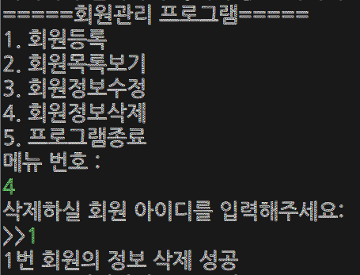
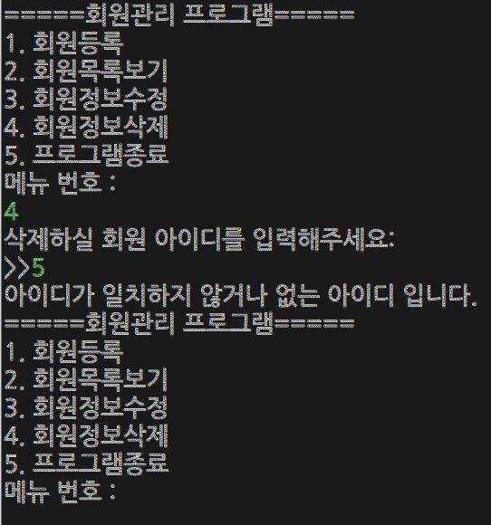
회원 정보 삭제
기능 : 아이디를 입력 받아 등록된 회원 정보 삭제
아이디 값을 사용자에게 입력 받아
아이디 값이 리스트에서 동일시 해당 데이터 삭제 후
회원정보 삭제출력
잘못된 값을 입력 시 아이디가 일치하지 않거나 없는 아이디입니다
출력.
구현기능 : action : consoleutil 클래스의getMemberId()메서드 사용하여
입력한 id를 받아오거나 값이 0이면 삭제할 수 없다는 메시지 출력,
삭제 작업이 성공한다면 성공에 관한 메시지 출력, 실패 시 실패관련 메시지 출력
해당하지 않는 회원 예외발생 해결을 위하여try-catch문으로 예외 처리
Service : deleteMember(int memberId) 삭제를 처리하는 메서드가
memberDAO를 통해 회원 삭제 후 작업 성공 여부 값을 반환하여 action에 전달
삭제가 성공하면 true 실패 시 false를 반환한다
DAO : memberList는 copyOnWriteaArray를 사용하여 데이터 저장
deleteMember(int memberId) 메서드를 통해
memberList에서 id를 찾은 후 삭제
For-each문 으로 memberList에서 삭제 회원 발견 시 remove()로 삭제,
실패 시 false를 반환 하여
memberDeleteService에서 실패 정보 전달한다

Slide 2
구현기능
action : consoleutil 클래스의getMemberId()메서드 사용하여
입력한 id를 받아오거나 값이 0이면 삭제할 수 없다는 메시지 출력,
삭제 작업이 성공한다면 성공에 관한 메시지 출력, 실패 시 실패관련 메시지 출력
해당하지 않는 회원 예외발생 해결을 위하여try-catch문으로 예외 처리
Service : deleteMember(int memberId) 삭제를 처리하는 메서드가
memberDAO를 통해 회원 삭제 후 작업 성공 여부 값을 반환하여 action에 전달
삭제가 성공하면 true 실패 시 false를 반환한다
DAO : memberList는 copyOnWriteaArray를 사용하여 데이터 저장
deleteMember(int memberId) 메서드를 통해
memberList에서 id를 찾은 후 삭제
For-each문 으로 memberList에서 삭제 회원 발견 시 remove()로 삭제,
실패 시 false를 반환 하여
memberDeleteService에서 실패 정보 전달한다

